Slide 1
Razvoj elektropneumatskog generatora kompresionih mehaničkih talasa
Nikola Ristić
Master Rad

Slide 2
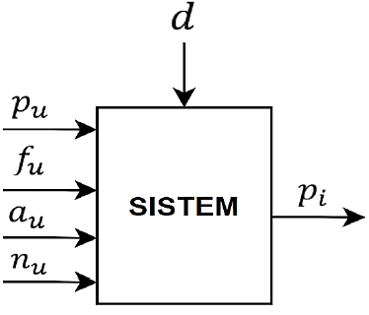
Uvod
Elektropneumatska automatizacija procesa predstavlja jedan od najprimenjenijih načina za ostvarivanje željenog rada automatskih sistema.
Tema master rada je razvoj elektropneumatskog izvršnog organa koji generiše kompresione mehaničke talase, kao i korisnički interfejs koji je namenjen za njegovo upravljanje.
Generisanje talasnog polja zasnovano je na principu mehanike sudara čvrstih tela.
Postoji mogućnost da se ovakav sistem može primeniti u domenu medicine koja se bavi fizikalnom terapijom telesnih povreda.
$$Šematski prikaz sistema$$

Slide 3
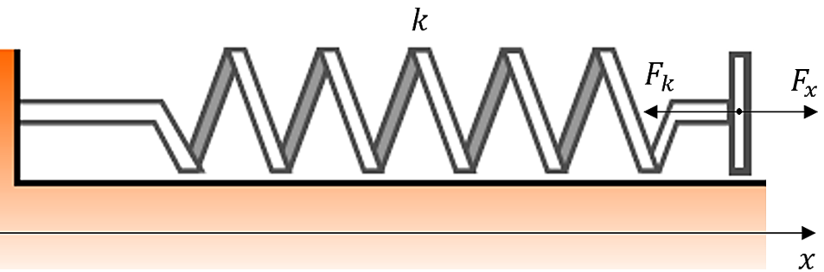
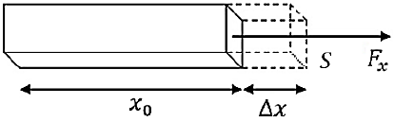


Elastična deformacija tela
Elastičnost predstavlja svojstvo čvrstog tela da pod uticajem spoljašnje sile menja svoj oblik, pri čemu se posle prestanka dejstva iste vraća u prvobitno stanje .
Elastično svojstvo tela modeluje se oprugom.
Krutost opruge zavisi od Jangovog modula elastičnosti i od geometrijskih karakteristika tela čije elastično svojstvo opisuje.
$$F_{k}=−kx$$
$$k=\frac{SE_{j}}{x_{0}}$$
$$Model opruge$$
$$Deformacija tela pri dejstvu sile zatezanja$$

Slide 4

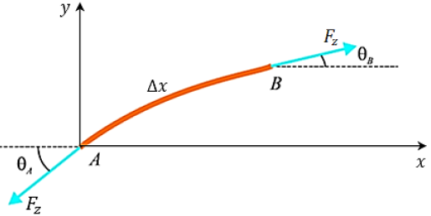

Mehanički talasi
Oscilovanje čestice oko svog ravnotežnog položaja u neprekidnoj elastičnoj sredini, pri čemu se energija oscilovanja prenosi sa jedne na drugu česticu, naziva se mehanički talas.
Mehanički talasi dele se na kompresione (longitudinalne) i savijajuće (transferzalne).
Jednačina koja opisuje vezu brzine mehaničkog talasa sa vremenskom i prostornom promenom njegove elongacije, naziva se talasna jednačina.
$$u^{2}\frac{∂^{2}y\left(x,t\right)}{{∂x}^{2}}=\frac{∂^{2}y\left(x,t\right)}{{∂t}^{2}}$$
$$Deo žice pobuđen na oscicije$$
$$Kompresioni talasi$$

Slide 5
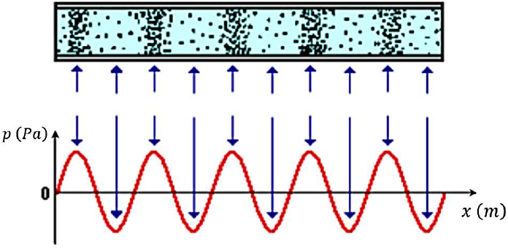


Kompresioni talasi
Kompresioni talasi se manifestuju kao promena pritiska okoline u kojoj se prostiru, tako da postoji još jedan vid jednačine koji se koristi za njihovo opisisvanje.
$$u^{2}\frac{∂^{2}p\left(x,t\right)}{{∂x}^{2}}=\frac{∂^{2}p\left(x,t\right)}{{∂t}^{2}}$$
$$Promena pritiska u prostoru kroz koji se prostiru \\ kompresioni talasi$$

Slide 6
g

Slide 7
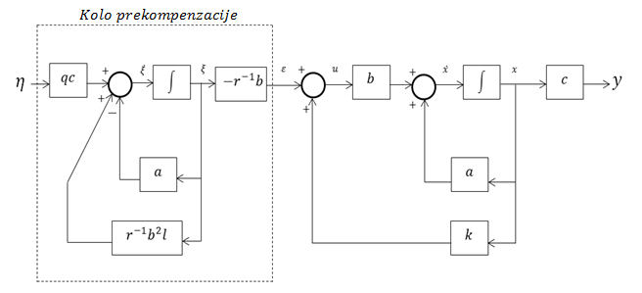
Optimalno upravljanje primenom linearnog servo regulatora
Problem praćenja zadate trajektorije može se rešiti dodavanjem kola prekompenzacije na kolo linearnog regulatora sa povratnim dejstvom.
U ovom slučaju kriterijum optimalnosti glasi
$$Linearni servo regulator$$

Slide 8
Ideja:
Rikatijeve jednačine:
Rešavanjem Rikatijevih jednačina, funkcije l(t) i postaju poznate, a time je moguće odrediti optimlano upravljanje, pri čemu je
Prednost u odnosu na linearni regulator sa povratnim dejstvom je što zadavanje reference sistemu različite od nule neće uzrokovati preveliku grešku odziva u ustaljenom stanju.
Mane linearnog servo regulatora:
Izlazna funkcija kola prekompenzacije ne zavisi od kola linearnog regulatora sa povratnim dejstvom
Mora postojati mogućnost merenja promenljive stanja

Slide 9
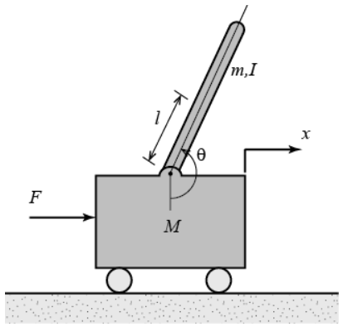
Upravljanje kolicima sa inverznim klatnom
Razmotrićemo primer optimalnog upravljanja sistemom koji se sastoji od inverznog klatna koje je montirano na kolica.
Poznate veličine su:
Masa kolica M = 0.5 kg
Moment inercije klatna
Masa klatna m = 0.2 kg
Koeficijent trenja kolica b = 0.1 N/m/sec
Rastojanje od tačke dodira klatna i kolica do centra mase klatna duž klatna l = 0.3m
Gravitaciono ubrzanje
$$Sistem kolica sa inverznim klatnom$$

Slide 10
Dekompozicijom sistema i rešavanjem statičkih jednačina kretanja dobijamo model u prostoru stanja

Slide 11

Željene karakteristike sistema:
Referenca sistema je odskočni signal i početni uslovi su nulti
Vreme smirenja sistema mora biti manje od $5 sec$
Vreme uspona pozicije kolica mora biti manje od $0.5 sec$
Ugaona pozicija klatna $θ$sme biti samo u okolini $\left[−0.35 rad, 0.35 rad\right]$ vertikalnog položaja klatna za sve vreme upravljanja
Kada sistem dostigne ustaljeno stanje, vrednost pozicije kolica x treba biti $0.2 m$, a vrednost ugla odstupanja klatna od vertikalne pozicije $φ$ treba biti $0 rad$, pri čemu greška odziva sistema u ustaljenom stanju sme biti do $2\%$ za sve posmatrane izlazne parametre sistema

Slide 12
Rezultati upravljanja sistemom primenom linearnog regulatoa sa povratnim dejstvom:

Slide 13
Odziv sistema koji se postiže primenom linearnog regulatora sa povratnim dejstvom nije zadovoljavajući.

Slide 14
Rezultati upravljanja sistemom primenom linearnog servo regulatora sa konstantnim linearnim pojačanjem promenljive stanja i izlaznom funkcijom kola prekompenzacije:

Slide 15
Odziv sistema koji se postiže primenom linearnog servo regulatora je zadovoljavajući.

Slide 16
U slučaju upravljanja primenom vremenski zavisnog linearnog servo regulatora, postigao bi se identičan odziv, ali je potrebno rešiti sledeće Rikatijeve jednačine:

Slide 17
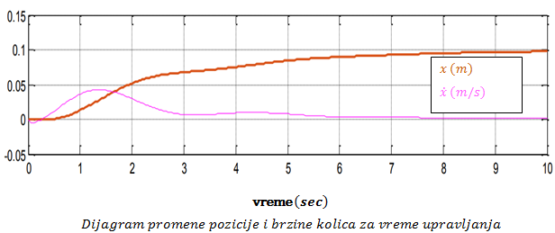
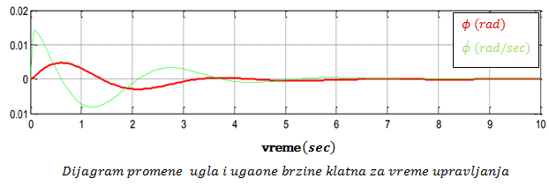
Rezultati upravljanja sistemom primenom PID regulatora:
Kako za određivanje parametara PID regulatora nije moguće iskoristiti nijednu Ziegler-Nichols metodu, pogledaćemo rezultate sličnog eksperimenta gde su parametri PID regulatora određeni empirijskim načinom.

Slide 18
Iako ovaj sistem nije identičan prethodno analiziranom sistemu, može se sa sigurnošću reći da se primenom linearnog servo regulatora za upravljanje kolicima sa inverznim klatnom postiže upravljanje koje za kraće vreme dovodi sistem u ustaljeno stanje u odnosu na upravljanje primenom PID regulatora.
Teorijski je jednostavnije odrediti parametre linearnog servo regulatora (pogotovo suboptimalnog) nego parametre PID regulatora u ovom slučaju, zato što se upravlja multivarijabilnim sistemom.

Slide 19
Zaključak
Izbor regulatora značajno utiče na ponašanje procesa kojim se upravlja. Iz tog razloga neophodno je poznavati osobine različitih regulatora kako bi se mogao odabrati optimalni.
Na osnovu prikazanih rezultata, može se zaključiti da je pogodnim podešavanjem parametara u kriterijumskoj matrici moguće postići zadovoljavajuće ponašanje sistema u odnosu na unapred specificirane uslove. Takođe, pokazano je da ovakav kvalitet regulacije nije moguće postići klasičnim PID regulatorom, što ističe prednost primene linearnih optimalnih regulatora u sličnim multivarijabilnim dinamičkim sistemima.
Daljnje istraživanje moglo bi da obuhvati procedure za podešavanje parametara kriterijumskih matrica Q i R, kako bi se još više poboljšao kvalitet upravljanja.

Slide 20
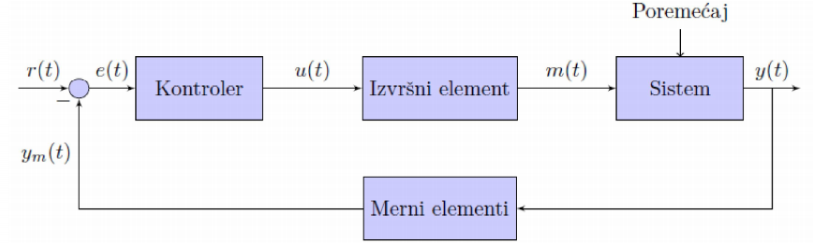
KRAJ

